Slide 1
Lógica difusa y perceptrón.
Juan José Alba

Slide 2
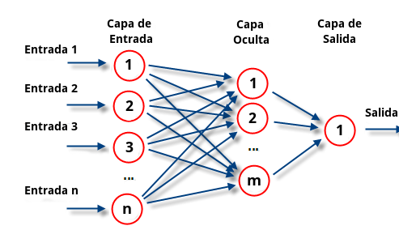
Perceptrón

Slide 3
Tipos
Las capas pueden clasificarse en tres tipos:
Capa de entrada.
Capas ocultas.
Capa de salida.

Slide 4
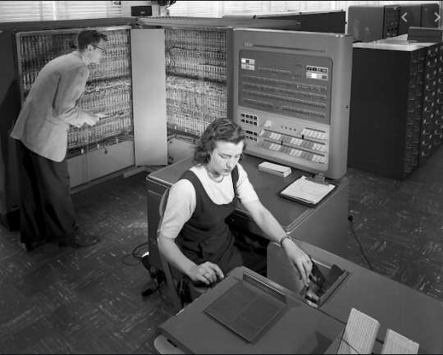
Un poco de historia.

Slide 5

Limitaciones y aplicaciones

Slide 6
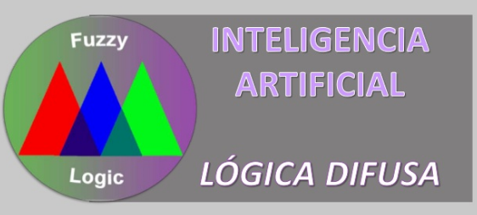
Lógica difusa

Slide 7
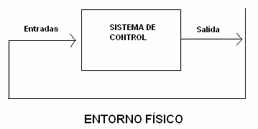
Funcionamiento
La lógica difusa se adapta mejor al mundo real en el que vivimos, e incluso puede comprender y funcionar con nuestras expresiones, del tipo «hace mucho calor», «no es muy alto», «el ritmo del corazón está un poco acelerado», etc. En la teoría de conjuntos difusos se definen también las operaciones de unión, intersección, diferencia, negación o complemento, y otras operaciones sobre conjuntos , en los que se basa esta lógica. Las formas de las funciones de pertenencia más típicas son trapezoidal, lineal y curva.

Slide 8
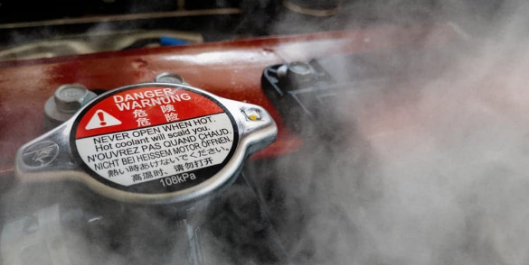
Ejemplo

Slide 9
MUCHAS GRACIAS.

